Slide 1
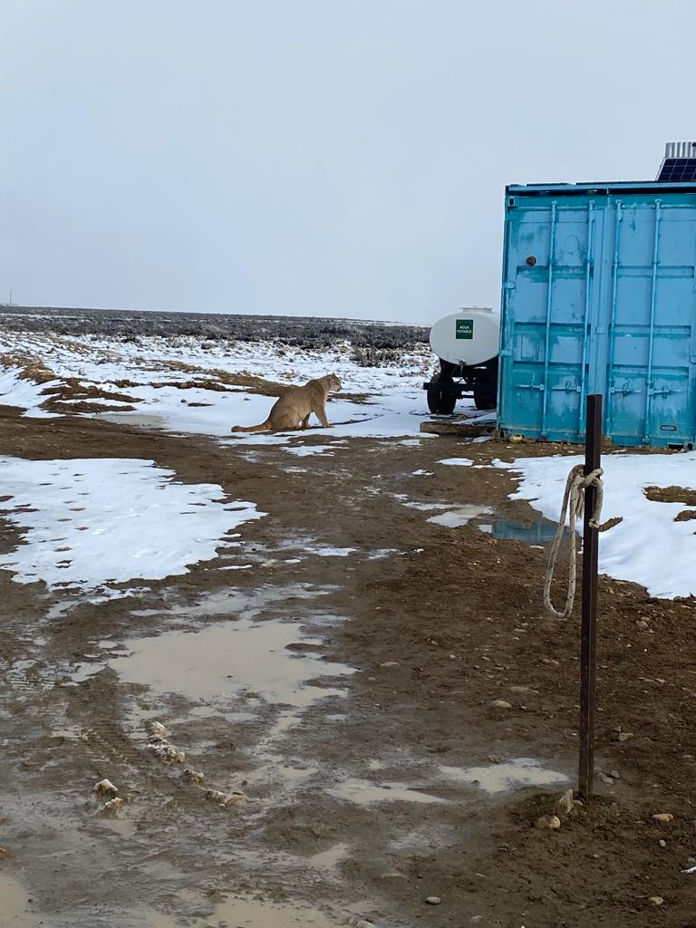
ESTRATEGIA DE DESARROLLO DE UN YACIMIENTO DE GAS MULTICAPA EN LA CUENCA AUSTRAL, ARGENTINA: YACIMIENTO EL PUMA.
Autores:
Mauricio Rosato
Martín Mallea
Damian Jait
Martín Cevallos

Slide 2
Agenda
Ubicación y Antecedentes
Marco Geológico
Reservorios Productores
Desarrollo de Reservas
Optimización de la producción – Modelo Integrado de Gestión
Conclusiones

Slide 3
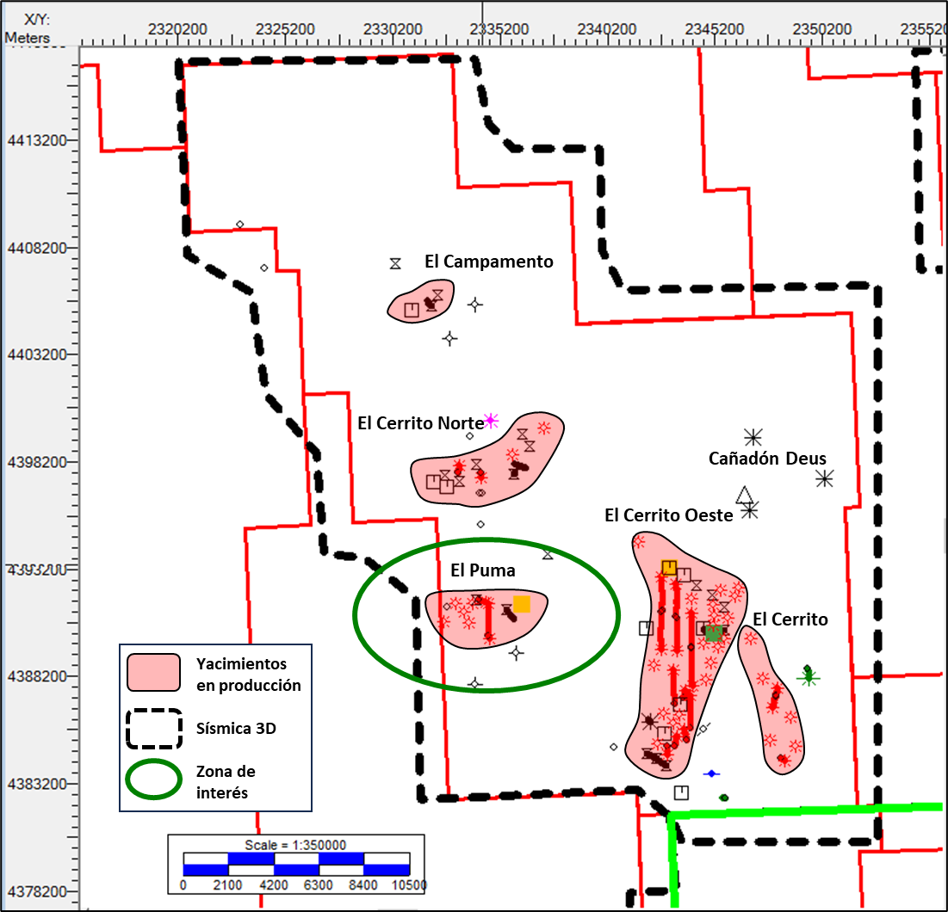
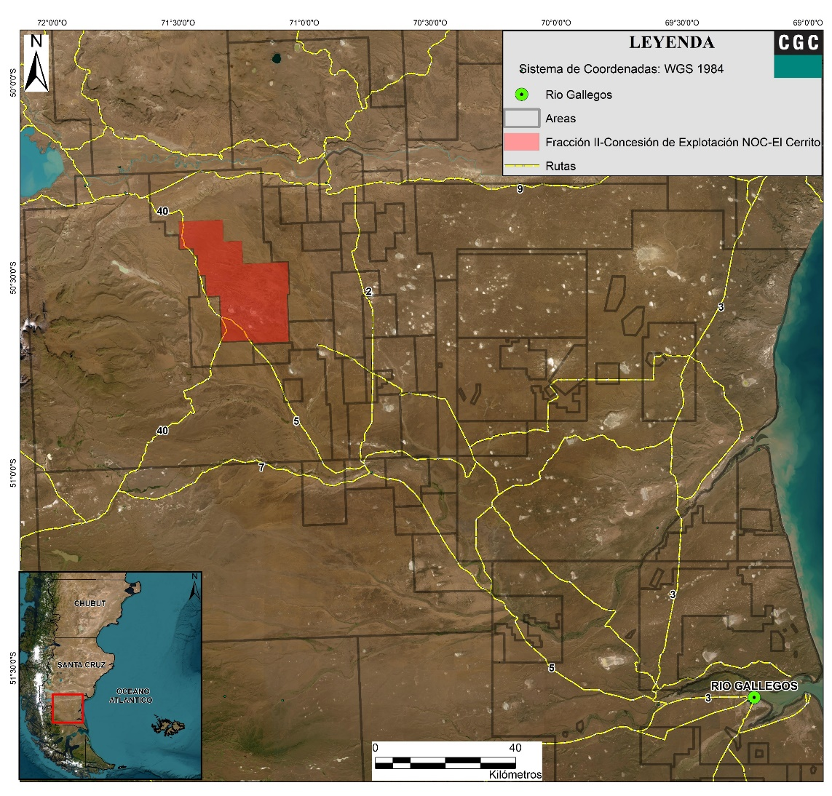
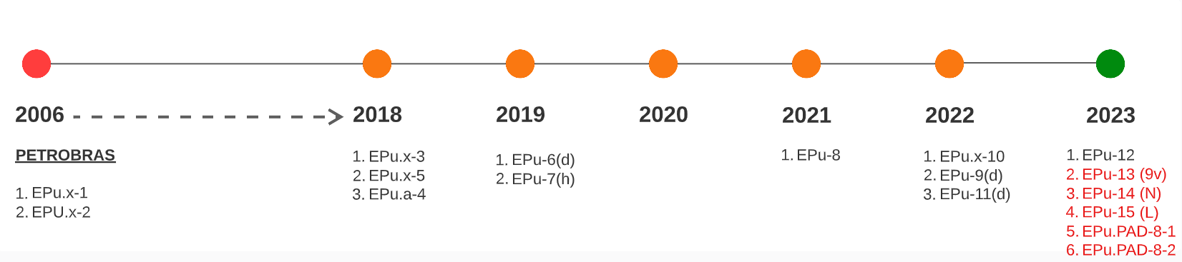
Ubicación y Antecedentes
El yacimiento está ubicado dentro de la concesión El Campamento – El Cerrito al oeste de la provincia de Santa Cruz.
En 2006, Petrobras perforó dos pozos exploratorios con objetivo a intrusivos en Palermo Aike Superior (TD aprox.: 2700 m), ambos estériles.
En 2018 CGC descubre el yacimiento con la perforación de EPu.x-3, el pozo mostró interés en al menos cuatro reservorios, quedando productor de Magallanes Inferior (M2).
Los resultados de pozos mostraron la tendencia del descubridor, múltiples reservorios productores de gas.
Actualmente en el campo se perforaron 14 pozos verticales (TD aprox.: 1900m) y 1 horizontal (1150 m de rama).
La trampa está conformada por un cierre en tres direcciones contra falla, combinada con variaciones laterales de facies que generan sellos internos.
La presencia de intrusivos en niveles inferiores contribuyó a la formación de la trampa.
El yacimiento entró en producción en julio de 2019 y actualmente produce en el orden de los 600 Mm³/d de gas.
N

Slide 4
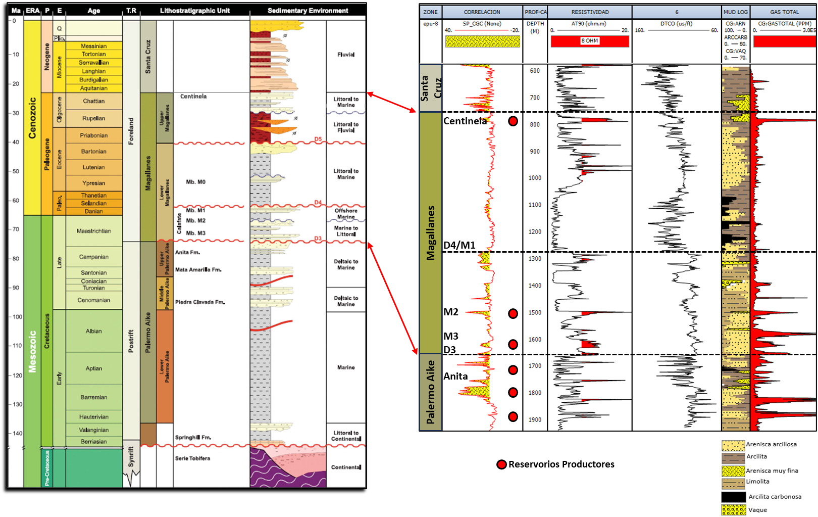
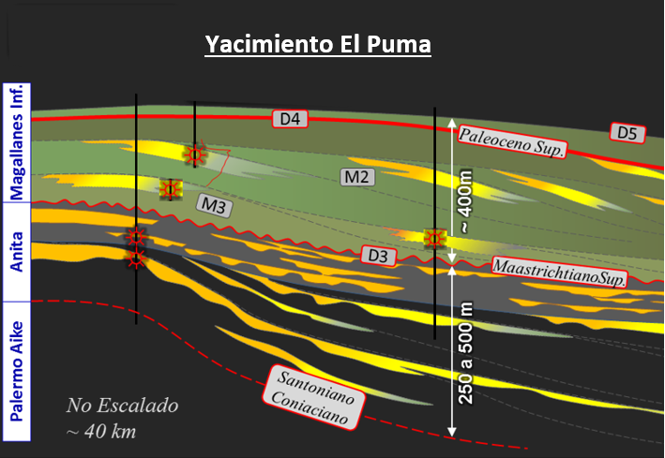
Marco Geológico: Estratigrafía
Reservorios Productores
Roca Madre
Modificado de Buatois et al. 2011
Notes:
La Fm. Anita de edad Campaniano Superior/Maastrichtiano Inferior en la zona, está compuesta principalmente por depósitos marinos-litorales asociados a la progradación de un frente deltaico fluvio-dominado proveniente del NNO .
La sección Inferior y Media se caracteriza por un clásico patrón de parasecuencias progradantes con un arreglo grano-estrato creciente, interpretados como depósitos de shoreface asociados al frente deltaico.
La sección Superior se presenta con un patrón agradante con presencia de cuerpos arenosos canalizados intercalados con paquetes arcillosos con presencia de bancos de carbón, interpretados como depósitos de barras de desembocadura, canales distributarios y planicie de inundación de estos sistemas deltaicos.
M3 se ubica en la parte basal de la Fm. Magallanes Inferior inmediatamente por encima de la discordancia regional D3. Estos reservorios son de edad Maastrichtiano superior asociados principalmente a paleoambientes de shoreface inferior a offshore superior acumulados en una costa dominada por oleaje.
M2 formando parte de un sistema de parasecuencias clinoformes progradando en dirección ESE.
La Fm. Centinela o Ea. 25 de mayo, los depósitos de esta formación indican ambientes que varían desde netamente marinos, especialmente en la parte inferior (inundación), ambientes transicionales deltaicos a estuarinos dominados por mareas (principales reservorios) que gradan hacia facies continentales en su techo (transición hacia la Fm. Santa Cruz) formando un arreglo general progradante, producto de una gran transgresión marina ocurrida en Oligoceno Superior – Mioceno Inferior.

Slide 5
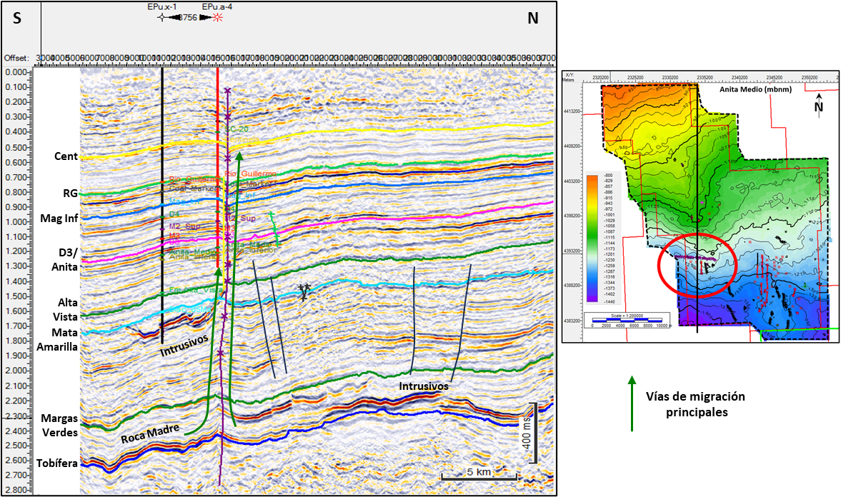

Estructura y Sistema Petrolero
La roca madre se encuentra en la parte basal de la Fm. Palermo Aike.
Las vías de migración son principalmente verticales a través de fallas que conectan los reservorios con la roca madre
Los principales reservorios se encuentran en la Fm. Anita y la Fm. Magallanes, tanto en su miembro inferior como superior.
Cierre en tres direcciones contra falla que a la vez se combina con las características estratigráficas de cada reservorio.
La génesis de esta estructura se debe a la intrusión de cuerpos volcánicos (filones capas) en la sección superior de la Fm. Palermo Aike que levantaron la columna suprayacente.
Estos intrusivos modernos tienen 75 a 90 m de espesor y una edad estimada menor a 10 millones de años.
Estos se emplazaron posterior al momento crítico de expulsión de hidrocarburos de la zona (Eoceno).
Es probable que los reservorios hayan estado cargados parcialmente. Post intrusión, los hidrocarburos remigraron llenando la configuración actual de la trampa.
Roca Madre (PAI)
Reservorios

Slide 6
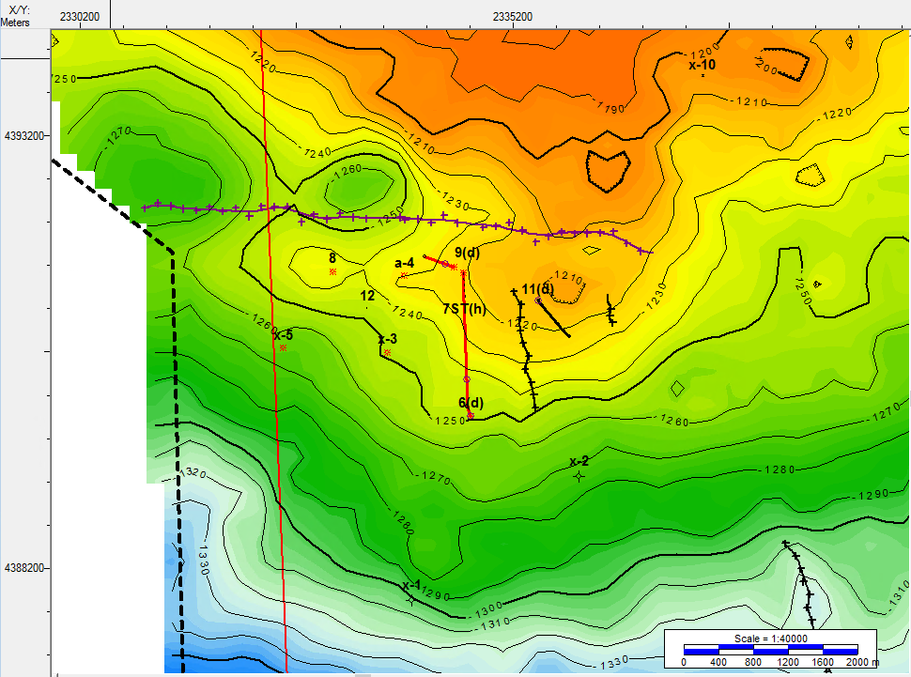
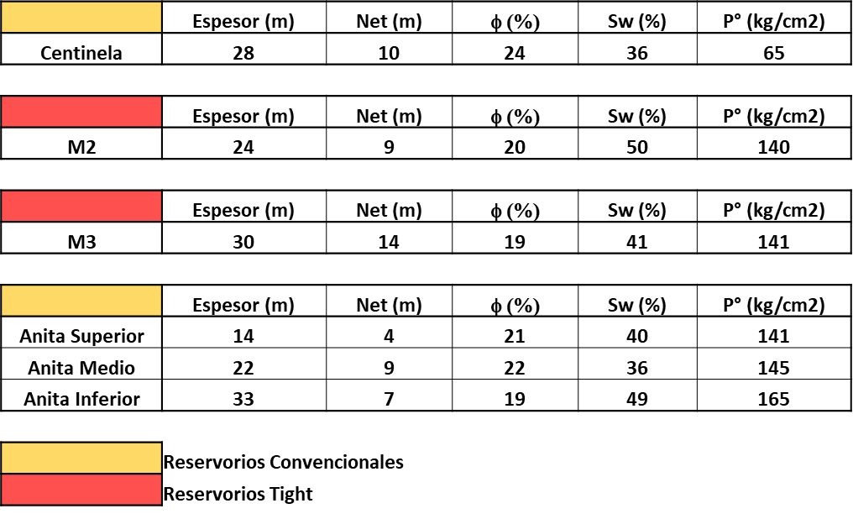
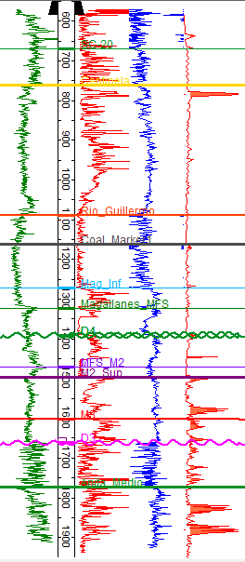

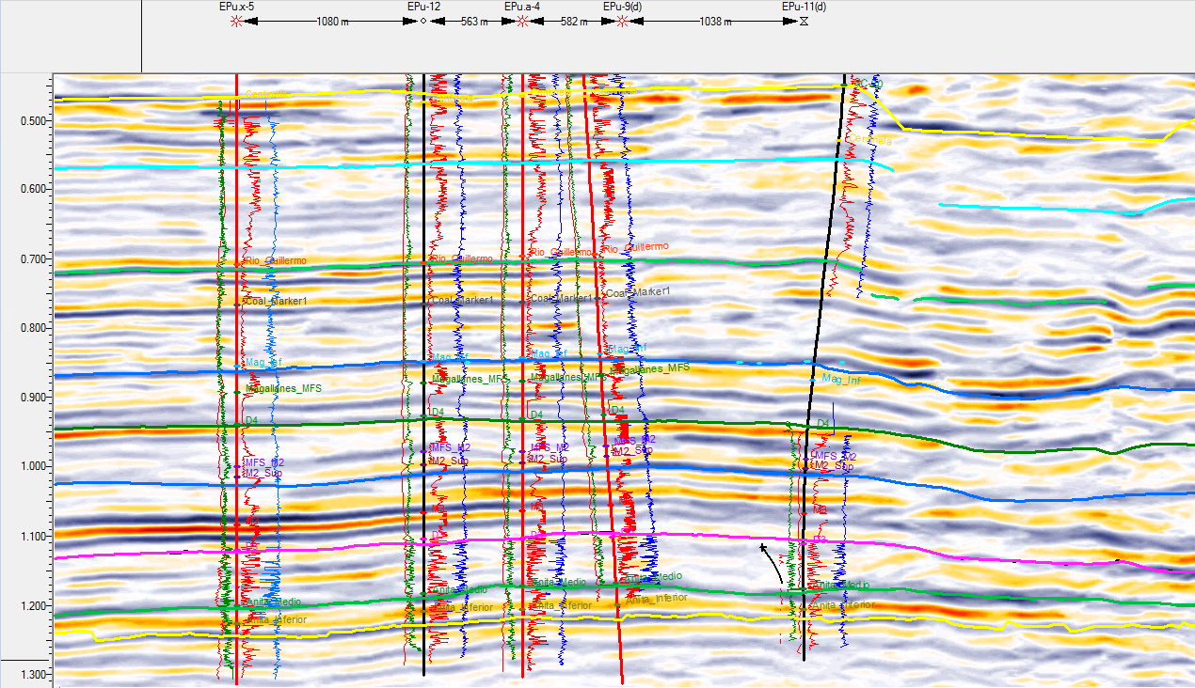
Reservorios Productores
Anita Medio (mbnm)
N
GR RT DT GT
13
14
15
Centinela
M2
M3
Anita Sup.
Anita Medio
Anita Inf.
Pozos productores:
O
E
Centinela: 2
Centinela
M2
M3
Anita Sup.
Anita Medio
Anita Inf.
M2: 1
M3: 3
Anita Sup.: 1
Anita Medio: 1
Anita Inf.: 2
Pozos 2023: 4

Slide 7
Desarrollo de Reservas
En 2018 CGC descubre el yacimiento con la perforación de EPu.x-3, quedando productor de Magallanes Inferior (M2) post fractura (2546 sks).
En 2018 se perforan EPu.x-5 y a-4, quedando productores de reservorios convencionales de la Fm. Anita.
En 2019 se perforan EPu.x-6 y 7(h), objetivo M2. Quedando ambos productores post fracturas. El pozo horizontal tuvo una rama de 1150m y 12 etapas de fracturas (1860 sks c/u).
En 2019 comienza la producción del campo, se construye un gasoducto de 12 km y 8“ de diámetro conectándolo con el yacimiento El Cerrito, se instalan dos separadores.
Desde 2021 a la actualidad comienza la delinación y desarrollo. Se recompletan pozos y se pone producción el reservorio somero de Centinela (750m).
A partir de 2022 se desarrolla el reservorio tight M3.

Slide 8
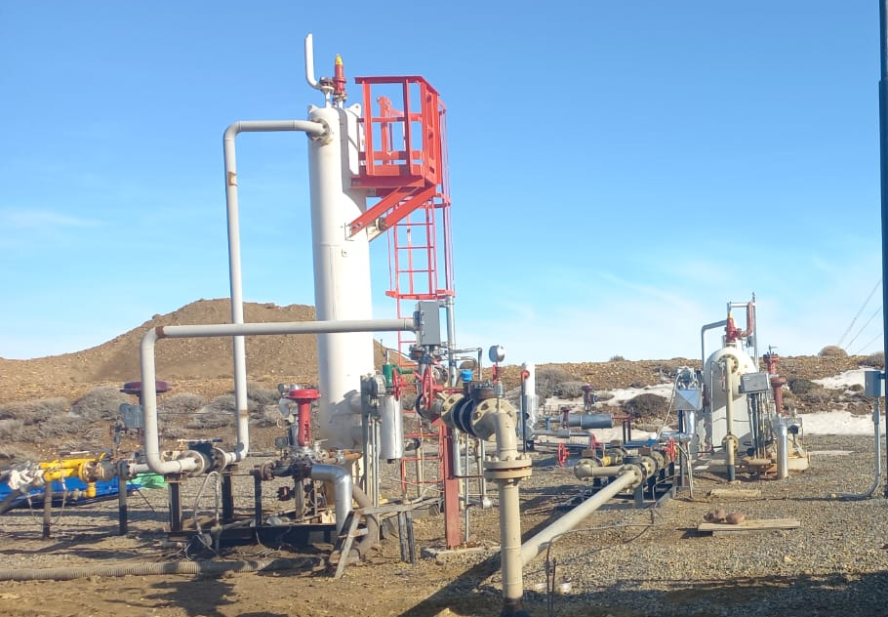
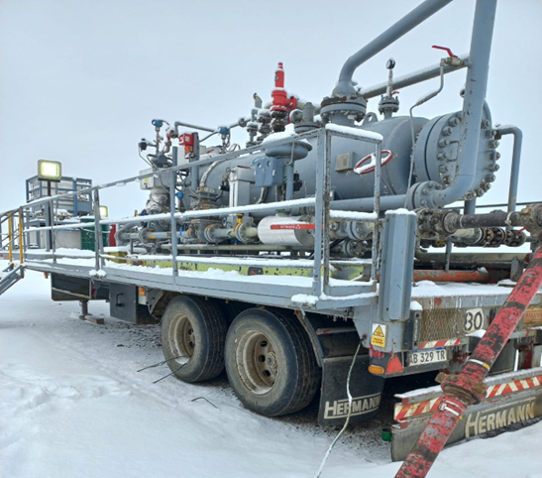
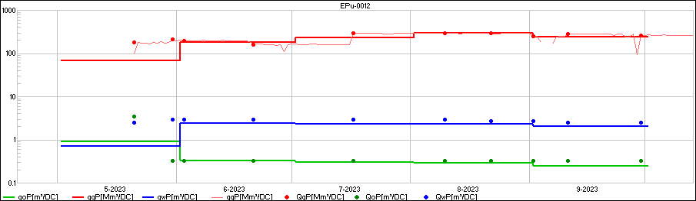
Instalaciones de superficie y limitaciones en mediciones
El campo cuenta con 2 separadores con capacidad de 400 y 300 Mm3/d.
No se cuenta con separador de control.
Los pozos son controlados por medición ultrasónica portátil a razón de 1 - 2 veces por mes.
Se cuenta con 2 separadores portátiles que se utilizan para los Flow backs y puestas en marcha de pozos.
Cuando los WT tienen tiempos muertos se usan para realizar mediciones de producción. En el yacimiento se hace 1 o 2 por año.
Con esas mediciones se calibran los controles por US.
Dada estas limitaciones en la calidad de las mediciones se prioriza la producción individual de cada reservorio por cada pozo.

Slide 9
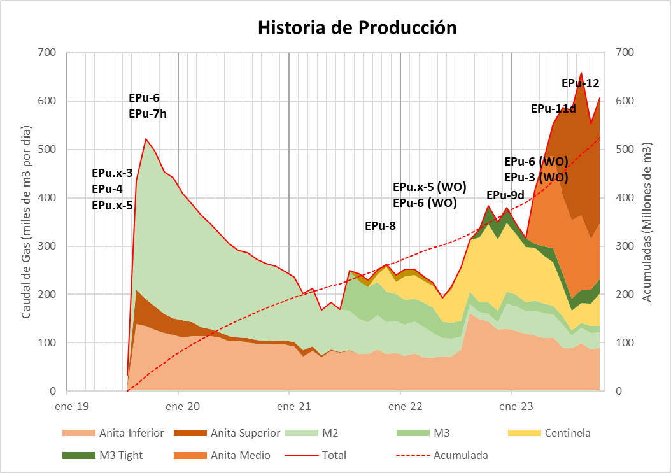
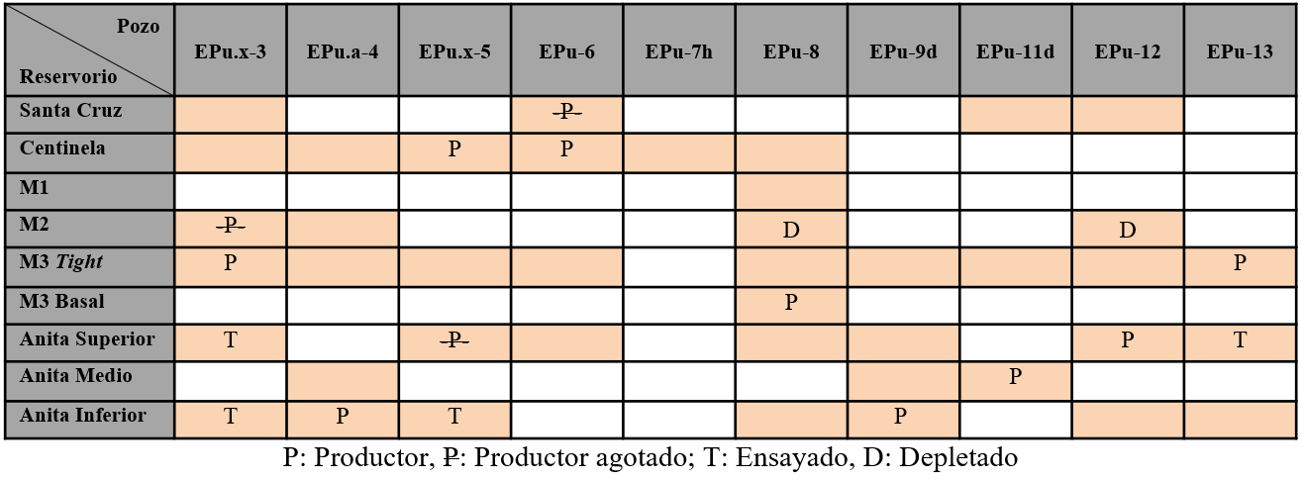
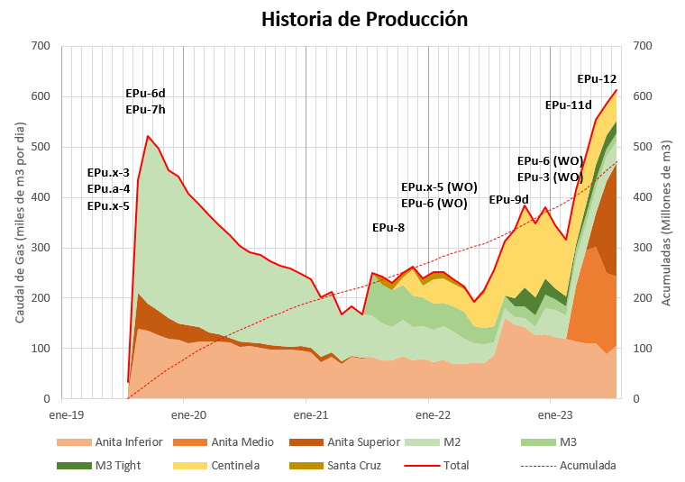

Slide 10
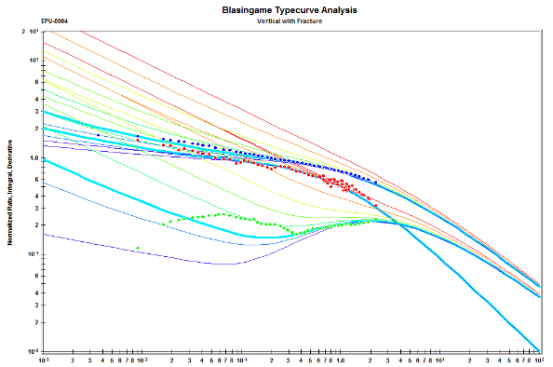
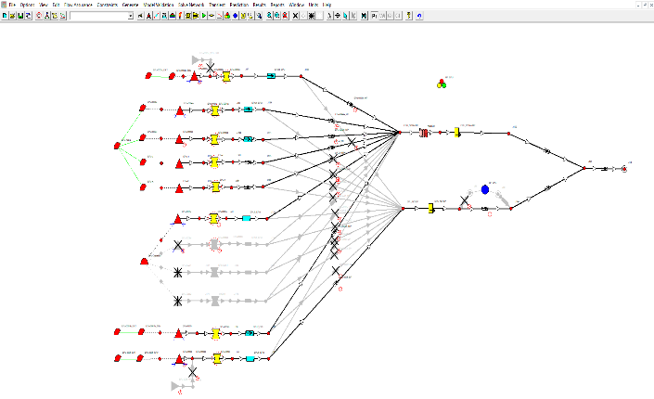
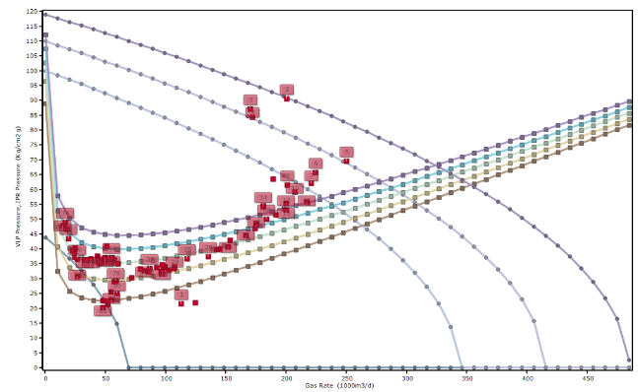
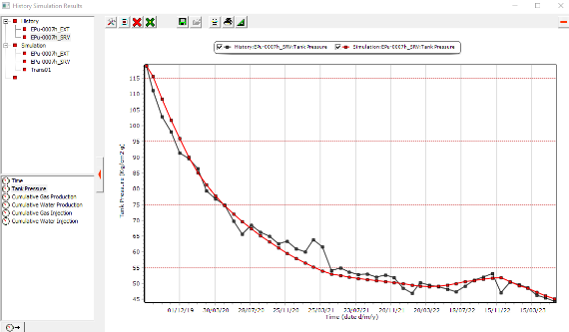
Optimización de la producción - Modelo Integrado de Gestión
Modelo Geológico
RTA
Balance de Materia Dinámico
Mat-Bal Clásico
Análisis Nodal
Aplicaciónen Campo
Predicción de producción
Resultados
Subsuelo
Ing. Producción
Operaciones

Slide 11
Conclusiones
La integración de datos y escala de trabajo de todas las áreas intervinientes permitió el desarrollo de un yacimiento multicapa en la cuenca Austral.
Los múltiples reservorios productores presentes plantearon un desafío a la hora de la estrategia de puesta en producción que llevó al yacimiento a una producción actual 600 Mm3/d.
Se resalta la importancia de mantener la producción de los pozos fluyendo de un único reservorio para obtener información confiable en un contexto de mediciones de producción limitadas y necesidad de maximización de producción.
Se logró una optimización de producción utilizando una metodología de gestión que permite integrar en forma dinámica los datos que se obtienen de todas las disciplinas involucradas y así tomar decisiones rápidamente.

Slide 12

¡Muchas Gracias!

